Slide 1
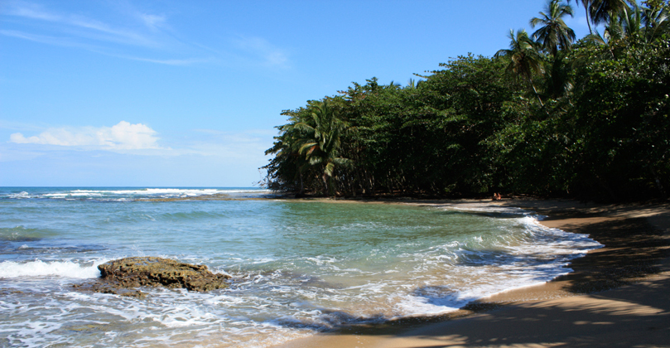




C O S T A R I C A
La Playa

Slide 2
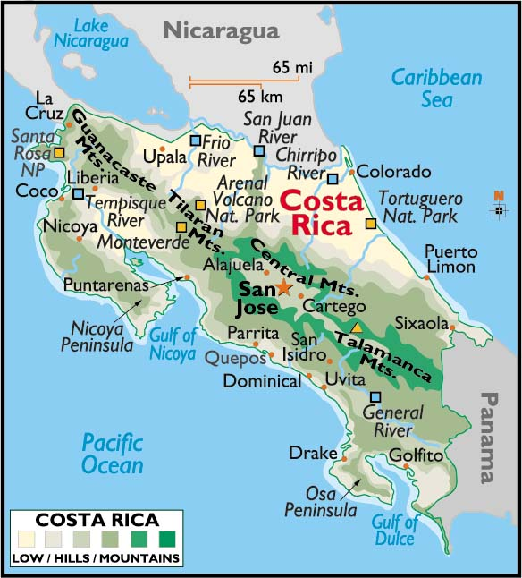


Slide 3
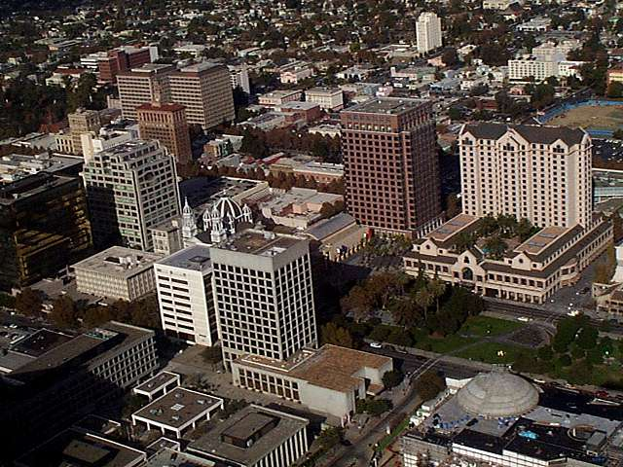
San Jose

Slide 4
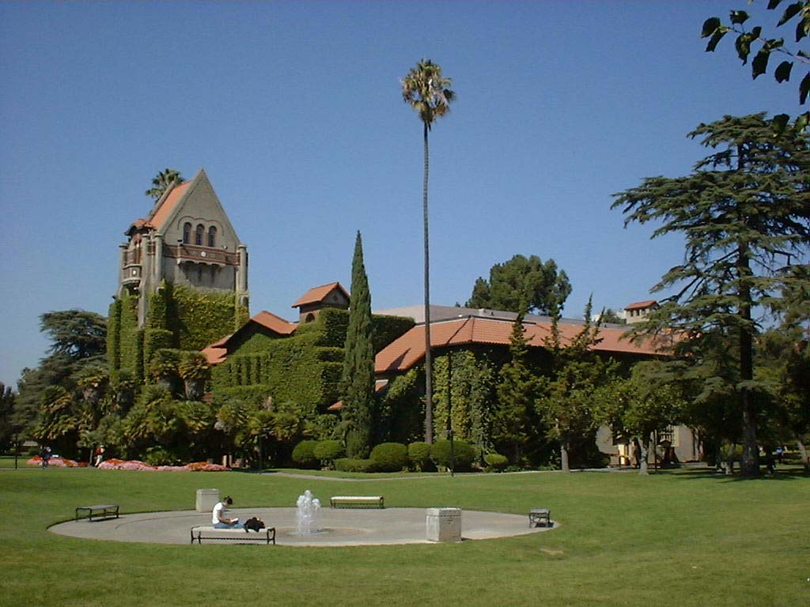
San Jose

Slide 5
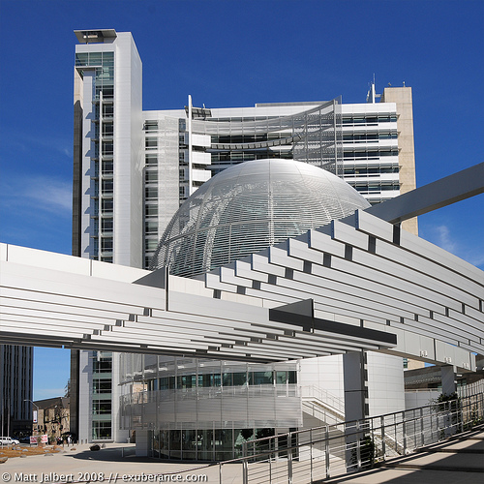
San Jose

Slide 6
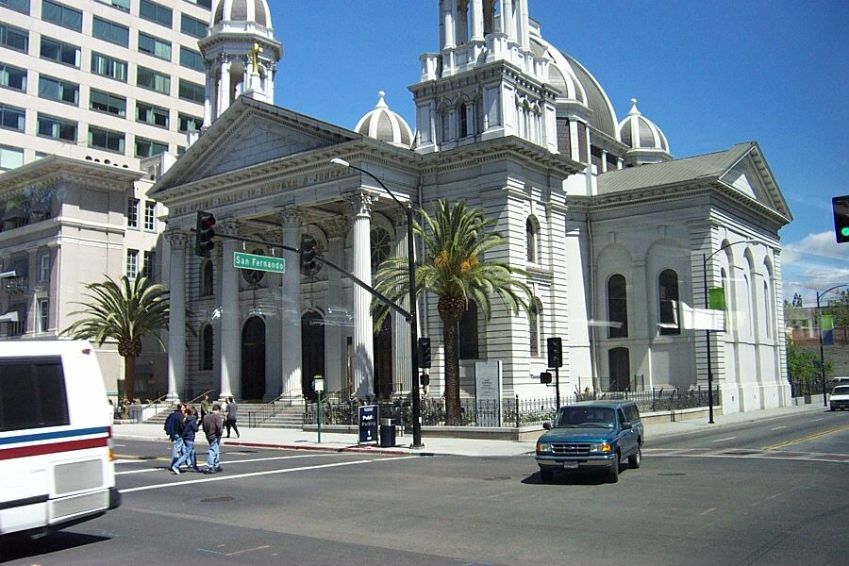
San Jose

Slide 7
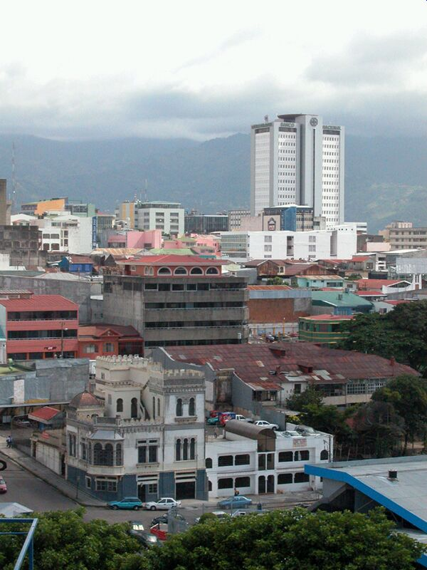
San Jose

Slide 8
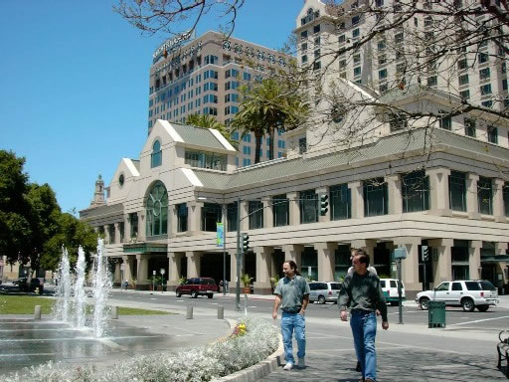
San Jose

Slide 9
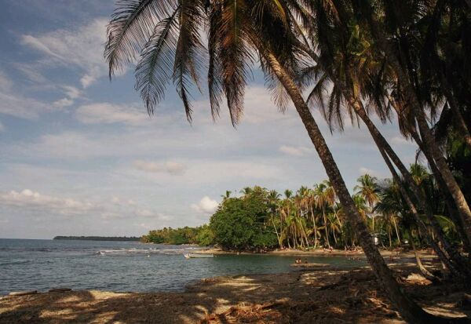
Beach in Cahuita

Slide 10
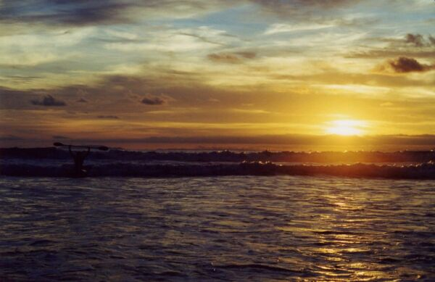

Slide 11
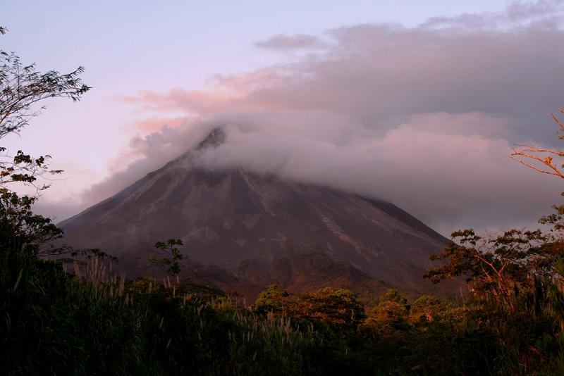
Volcano Arenal

Slide 12
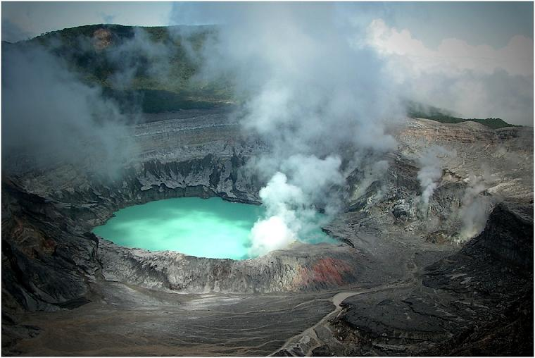
Volcano Poás

Slide 13
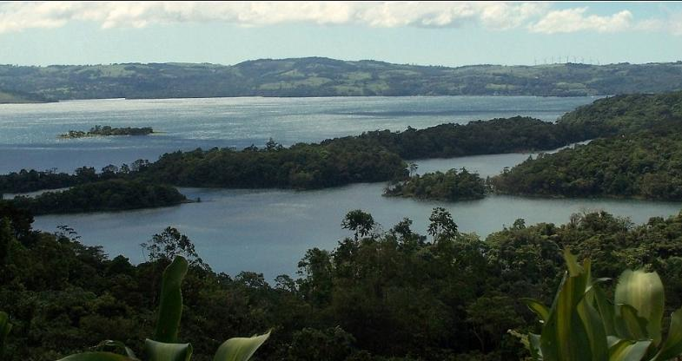
Arenalsee in Costa Rica

Slide 14
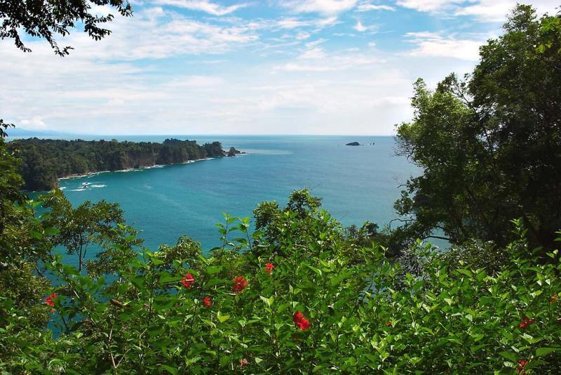
Manuel Antonio

Slide 15
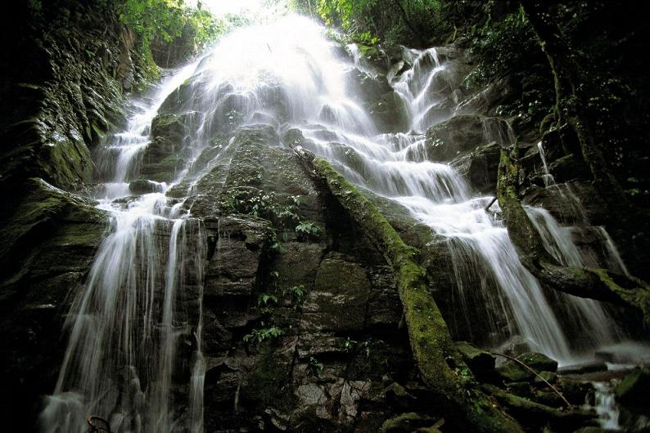
Monteverde

Slide 16
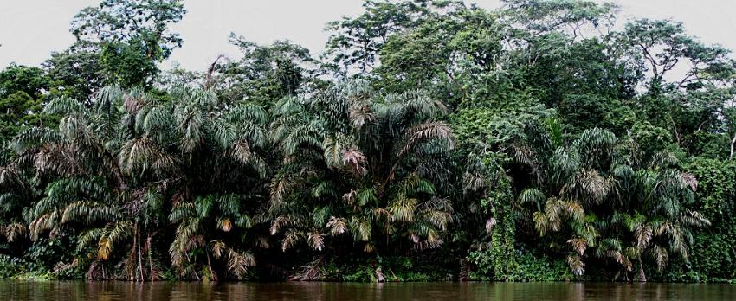
Tortuguero - Venice of Costa Rica

Slide 17
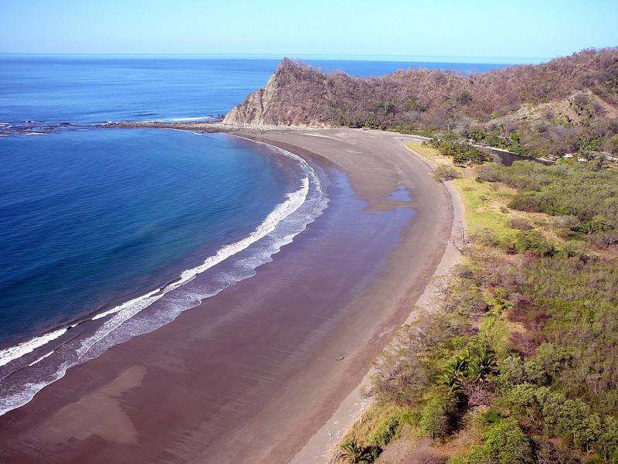
Samara Beach

Slide 18
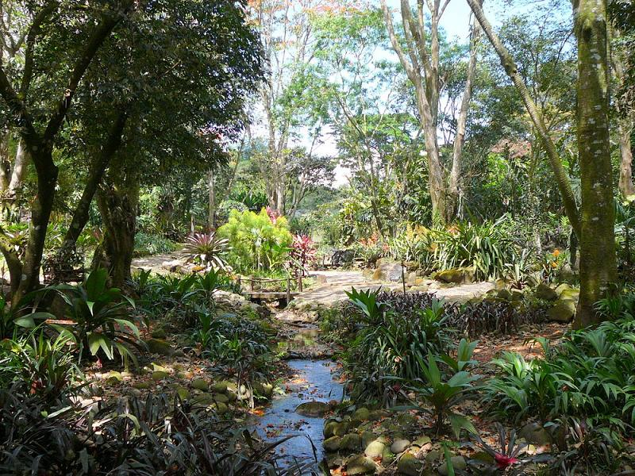
Botanic garden

Slide 19
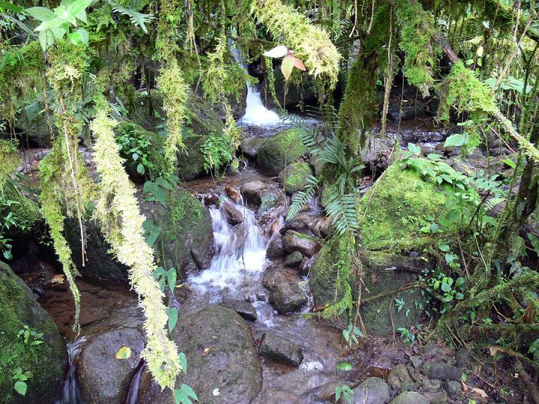
Tapanti Nationalpark

Slide 20
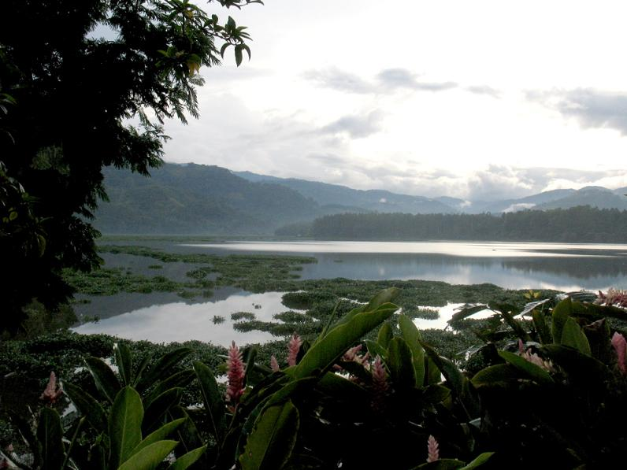
Lago-de-Cachi- im-Orisital

Slide 21
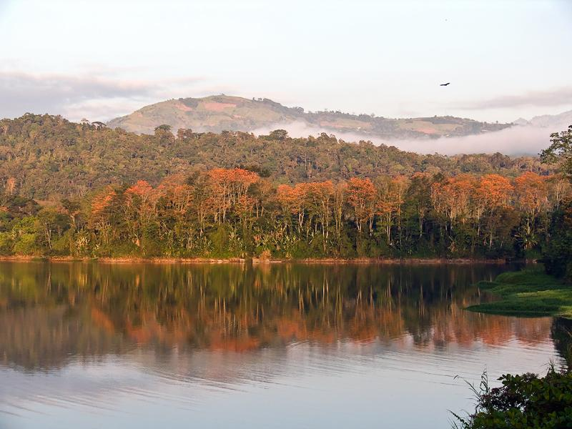
Angostura Lake

Slide 22
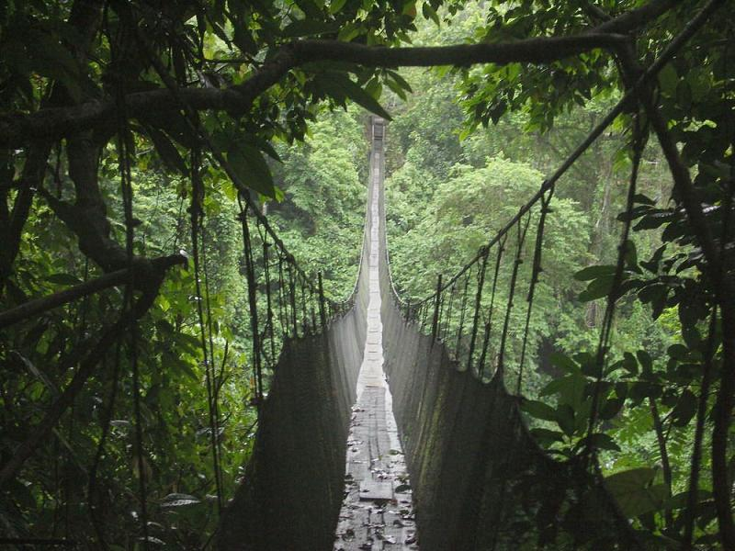
Bridgel

Slide 23
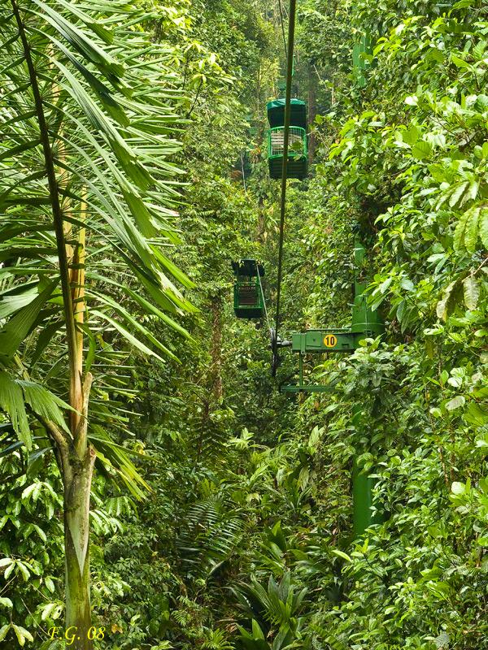
Jungles of Costa Rica

Slide 24
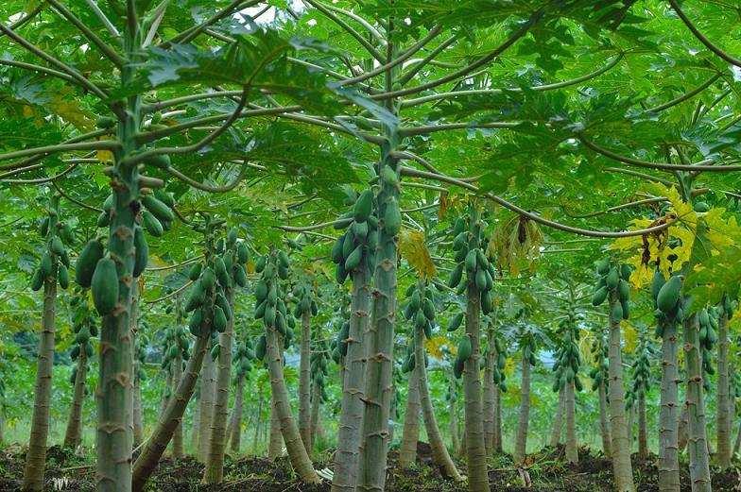
papayas

Slide 25
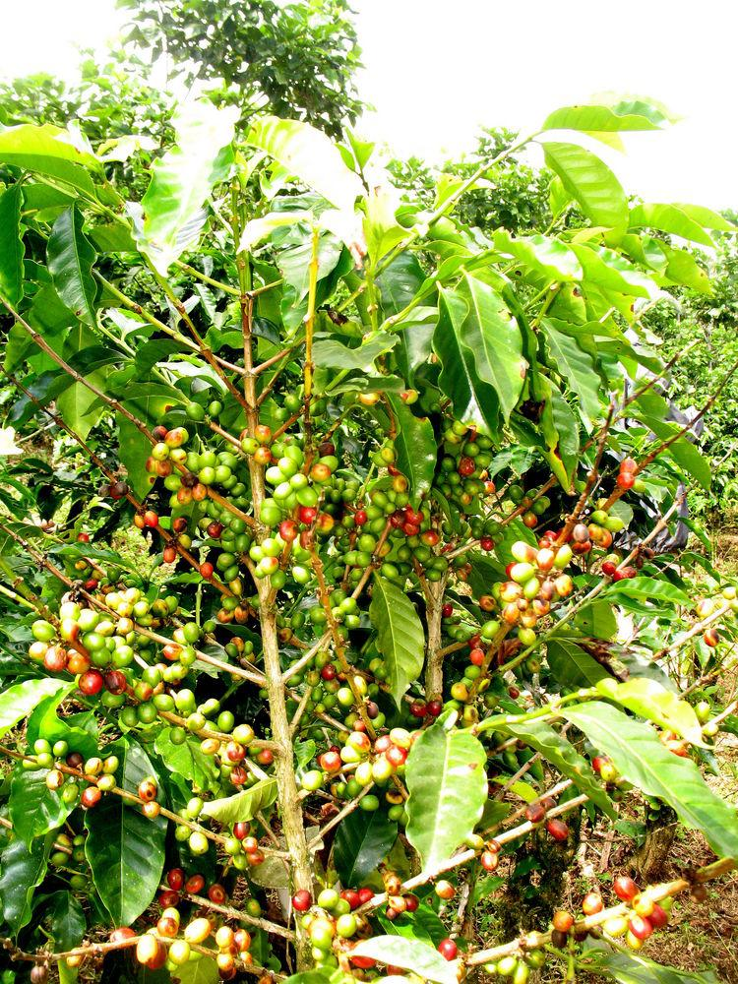
coffee

Slide 26
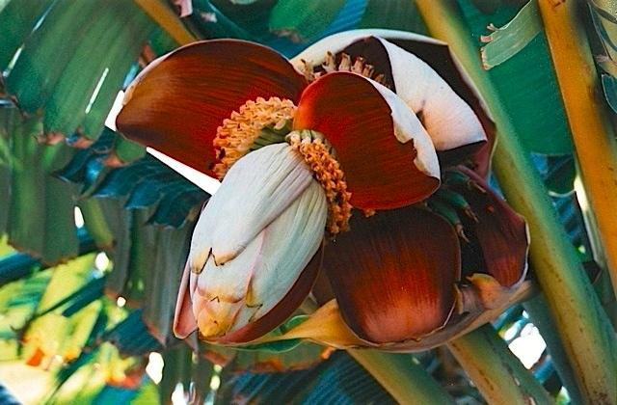
flower of banana

Slide 27
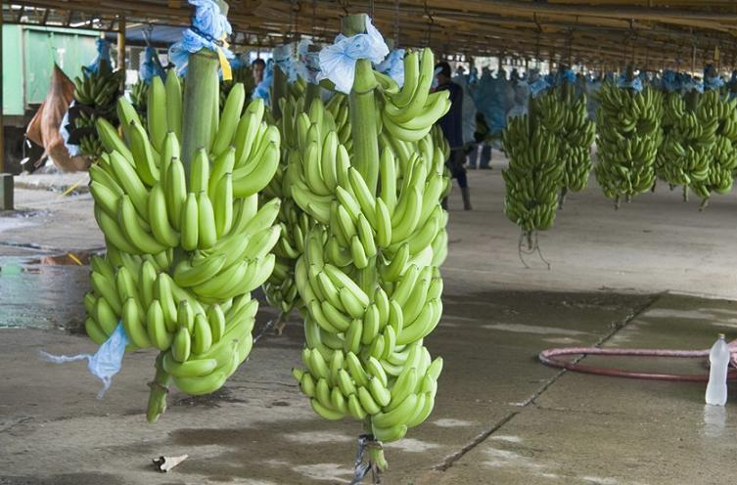
bananas

Slide 28
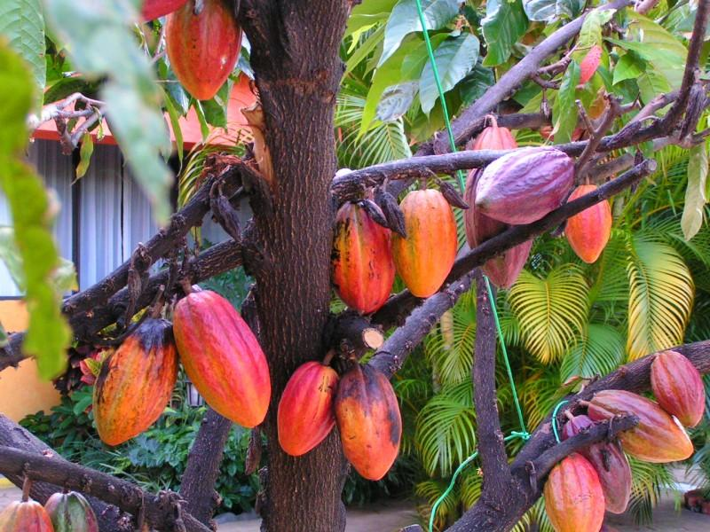
cacao

Slide 29
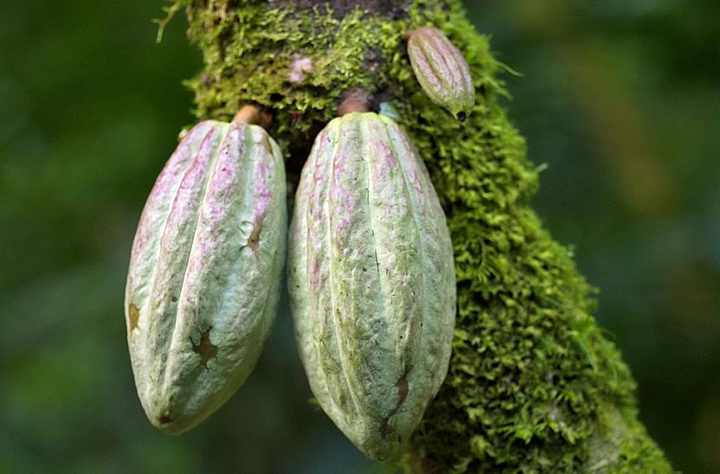
cacao

Slide 30
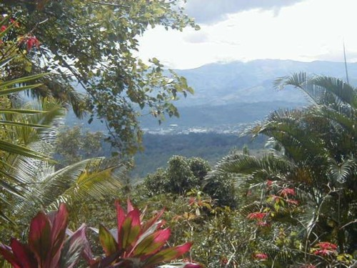
San Isidro

Slide 31
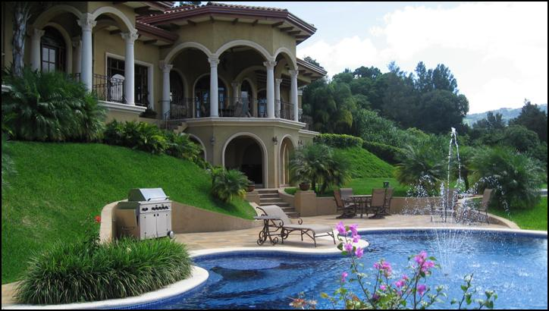
San Isidro

Slide 32
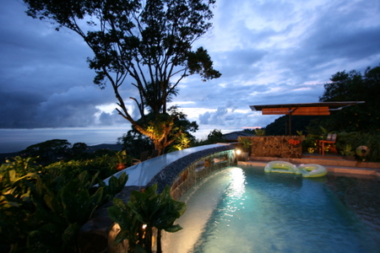
Uvita -Costa Rica

Slide 33
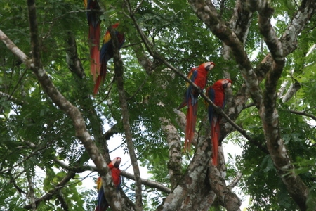
Uvita –Costa Rica

Slide 34
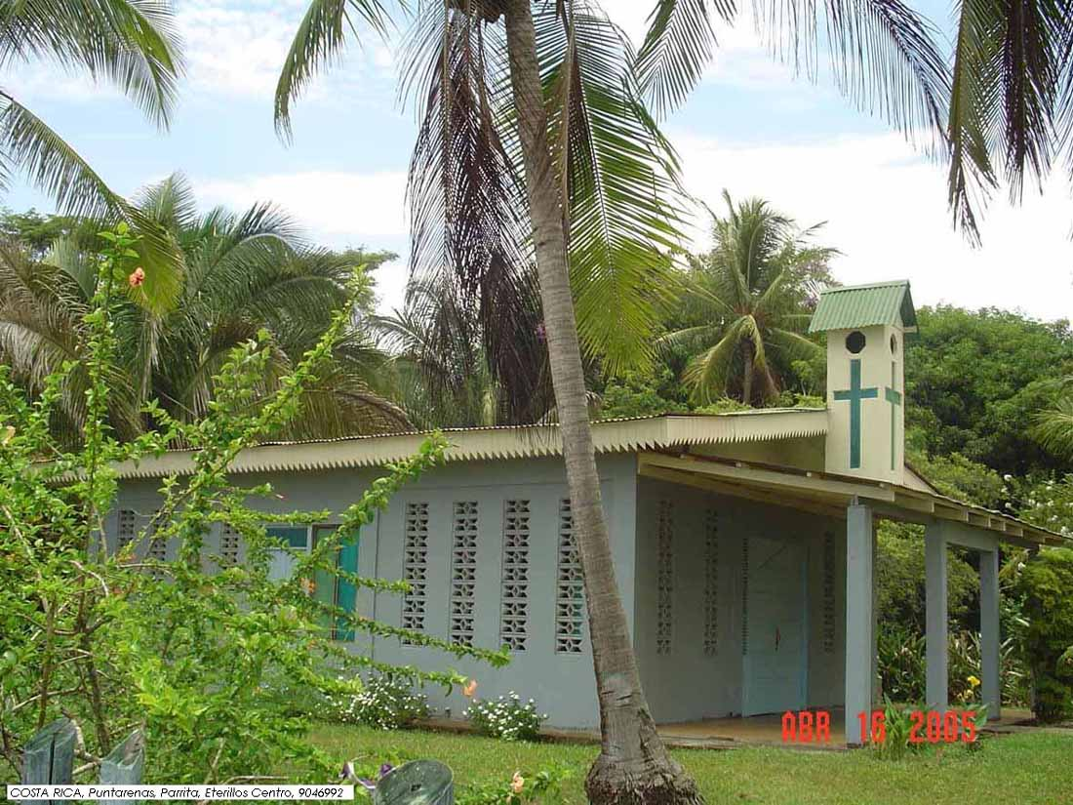
Parrita- Costa Rica

Slide 35
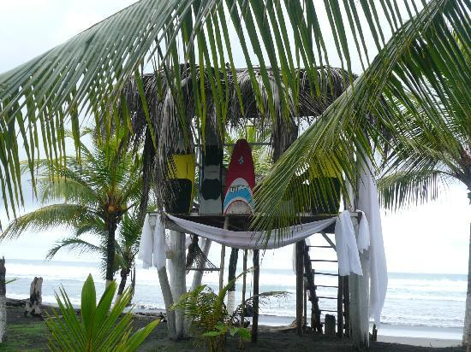
Beach Timarai –Parrita_Costa Rica

Slide 36
T H E E N D

Slide 37







¿Te ha gustado?
Puedes ver más entrando
Aquí
Además puedes recibir powerpoints en tu correo electrónico suscribiéndote aquí:

